Slide 1
Банковское финансирование
Лекция 2

Slide 2
Банковское финансирование
Кредиты для бизнеса
Выдаются индивидуальным предпринимателям и юридическим лицам для целей бизнеса: модернизации производства, закупки оборудования или сырья, покрытия кассового разрыва, выплаты зарплат сотрудникам.

Slide 3
Кредит обладает тремя основными свойствами:
Возвратность — заемщик берет на себя обязанность вернуть долг.
Платность значит, что деньги предоставляются под установленную процентную ставку.
Срочность предполагает, что при оформлении кредита оговариваются сроки возвращения.
Права и обязанности сторон прописываются в кредитном договоре, ключевыми условиями которого являются процентная ставка, сумма и срок.

Slide 4
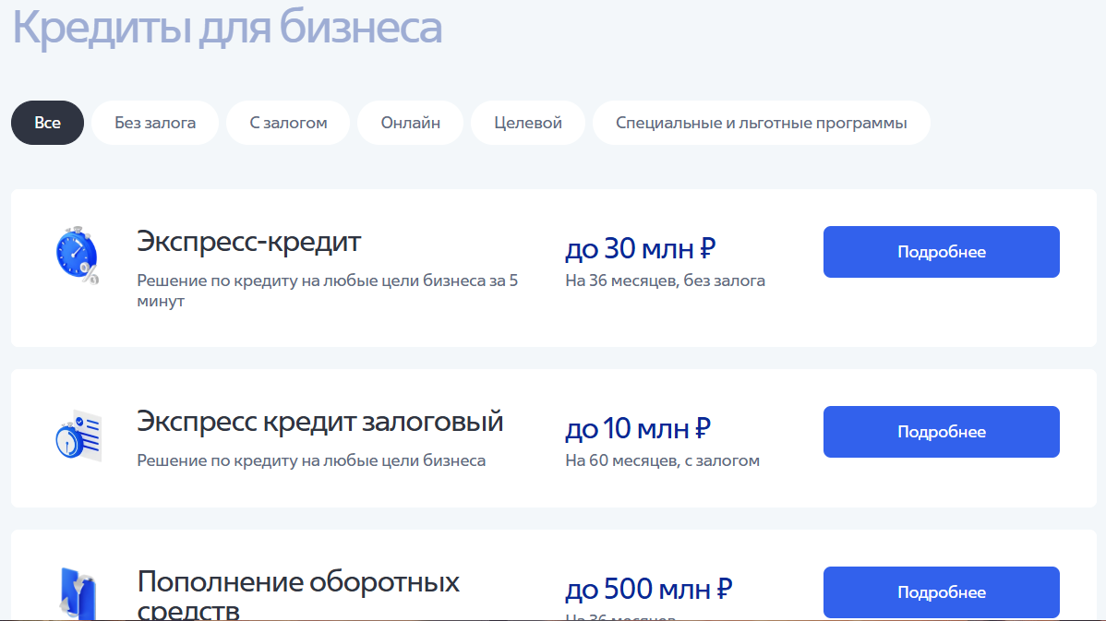
ВТБ

Slide 5
Банковский овердрафт
Банковский овердрафт (от англ. оverdraft — списание средств сверх имеющегося остатка, больше чем есть в наличии в текущий момент). Это широко распространенная в банковской практике форма краткосрочного кредита. Финансирование потребностей реализуется через списание средств с банковского счета компании сверх остатка на нем. В результате по счету образуется дебетовое сальдо. При овердрафте в погашение задолженности направляются все суммы, зачисляемые на текущий (активно-пассивный) счет компании-заемщика, поэтому объем предоставленного кредита изменяется по мере поступления денег. Это отличает овердрафт от обычных разовых ссуд.

Slide 6
Требования банка к заемщику (ВТБ)
Организационно-правовая форма: экспресс-кредиты (с залогом и без) доступны к оформлению индивидуальными предпринимателями или обществами с ограниченной ответственностью, овердрафт доступен как вышеперечисленным формам, так и акционерным обществам.
Зарегистрирован на территории РФ
Срок регистрации бизнеса не менее 1 года
Для принятия решения по экспресс-кредиту на сумму до 10 000 000 рублей предоставление документов не требуется, на сумму более 10 000 000 рублей потребуется предоставить финансовую отчетность.
Для выдачи кредита могут потребоваться учредительные и регистрационные документы, оригиналы паспортов владельцев бизнеса.
Для подключения овердрафта будет необходимо предоставить полный пакет финансовых документов.

Slide 7
Требования банка к заемщику
Для зачисления кредитных средств потребуется открытие расчетного счета, если ранее он не был открыт в банке.
Ознакомьтесь с документами, которые понадобятся для открытия расчетного счета, а также с перечнем отделений банка, обслуживающих юридических лиц и индивидуальных предпринимателей, в которые вы можете обратиться для открытия РКО.
Задолженность по экспресс-кредиту можно досрочно погасить частично или полностью в любой момент, при этом минимальная сумма досрочного погашения не ограничена.
Потребуется только уведомить банк, заполнив заявление на досрочное погашение, и обеспечить наличие собственных средств на счете к дате планируемого досрочного погашения.
Сумма досрочного погашения будет списана со счета автоматически в дату, указанную в заявлении.
Частичное или полное досрочное погашение не предусматривает уплаты заемщиком каких-либо комиссий или иных платежей.

Slide 8
Требования банка к заемщику (Альфа)
• Срок ведения бизнеса от 9 месяцев на дату подачи заявки
• Доля участия в уставном капитале РФ, субъектов РФ, муниципальных образований, иностранных юрлиц и физлиц, общественных и религиозных организаций, благотворительных и иных фондов не должна превышать 25%. Доля других юрлиц в уставном капитале не должна быть больше 49%
• Дополнительно для ИП: гражданство РФ, возраст не менее 18 лет
• Обязательное подтверждение целевого использования кредита
• Место фактического ведения бизнеса должно находиться в городе присутствия офиса Альфа-Банка. Либо в пределах определённого расстояния от города присутствия банка. Узнать, находится ли ваш город в зоне кредитования, вы можете у менеджеров банка

Slide 9
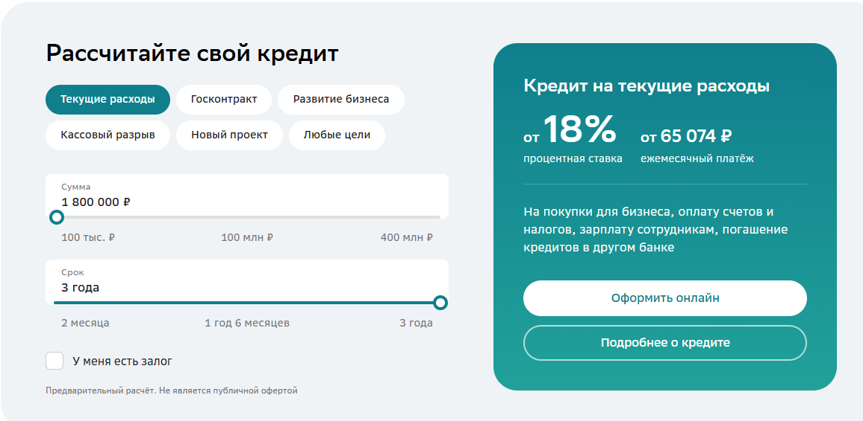
Сбер

Slide 10
Банковское обслуживание
Банки предлагают бизнесу комплексное расчетно-кассовое обслуживание (РКО), включая открытие счетов, проведение платежей, онлайн-банкинг, кредитование (в т.ч. овердрафты) и эквайринг (торговый, интернет, СБП). Дополнительно доступны валютный контроль, зарплатные проекты, лизинг, бизнес-карты и депозиты.

Slide 11
Онлайн-банкинг для бизнеса
– это дистанционное управление счетами юридических лиц и ИП через интернет-банк или мобильные приложения.
Он позволяет 24/7 проводить платежи, проверять контрагентов, вести бухгалтерию, подключать эквайринг и управлять кредитами, минимизируя посещение отделений.

Slide 12
Эквайринг
Эквайринг – это банковская услуга, позволяющая бизнесу принимать оплату по картам, QR-кодам (СБП) или биометрии. В 2025-2026 годах ИП и ООО обязаны предоставлять возможность безналичной оплаты, если их выручка за прошлый год превысила 40 млн ₽.
Виды эквайринга:
Торговый: установка POS-терминала в физической точке (магазин, кафе). Комиссия обычно составляет от 1% до 2,5%.
Интернет-эквайринг: прием платежей на сайте, в приложении или соцсетях. Ставки часто выше: от 2% до 3,5%.
Мобильный: оплата через компактные mPOS-терминалы, подключаемые к смартфону.
СБП (по QR-коду): самый бюджетный вариант с комиссией 0,4-0,7% (в некоторых банках до 0% по акциям).

Slide 13
Коммерческое кредитование
это кредитные отношения между хозяйствующими субъектами, предполагающие отсрочку, рассрочку платежа или аванс (предоплату) при купле-продаже товаров, выполнении работ или оказании услуг. В отличие от банковского кредита, он оформляется внутри основного договора (или отдельным соглашением). При оформлении векселем – называется вексельным кредитом. Коммерческий банк обеспечивает обращение векселей.

Slide 14
Вексель
Вексель (от нем. wechsel — обмен, размен) — ценная бумага, удостоверяющая ничем не обусловленное обязательство векселедателя (при простом векселе) либо иного указанного в векселе плательщика (при переводном векселе, называемом «тратта») выплатить по наступлении предусмотренного векселем срока определенную сумму его владельцу (векселедержателю). Корпоративные векселя — свободно обращающиеся долговые обязательства, которые компании используют для краткосрочных заимствований, пополнения оборотного капитала или инвестирования свободных средств. В качестве платы за выданный заем по векселю банк взимает определенный процент (дисконт), величина которого ежедневно меняется. Корпоративные векселя являются одним из видов инвестиционных инструментов. Главные инвесторы в корпоративные векселя — паевые фонды денежного рынка (такие вложения позволяют им получать больший доход, чем по банковским депозитам, и при этом считаться наиболее консервативными инвестиционными фондами).

Slide 15
Вексельный кредит
Механизм вексельного кредитования состоит в следующем: кредит выдается векселями, срок обращения которых превышает срок, на который выдан такой кредит. Например, вексельный кредит сроком на два месяца выдается заемщику векселями, срок погашения которых наступает через три месяца. Получивший векселя клиент рассчитывается ими со своими кредиторами. Далее вексель может проходить несколько расчетных операций до истечения срока обращения. Последний векселедержатель предъявляет вексель в банк для получения платежа. Платеж производится за счет средств клиента, выплачиваемых в погашение кредита

Slide 16
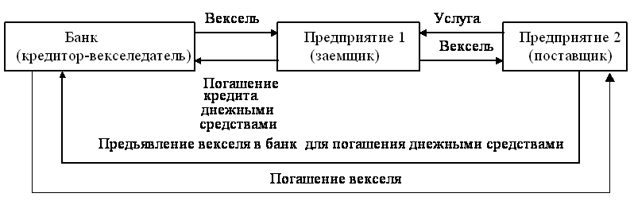

Slide 17
Тратта (переводной вексель)
долговое письменное обязательство, приказ трассанта трассату выплатить определенную сумму ремитенту. Трассант - лицо, выдающее тратту. Трассат – лицо, обязанное уплатить по векселю. Ремитент – получатель денег по тратте.

Slide 18
Вексельные расчеты
d - темп снижения, учетная ставка
P=N*(1-n*d)

Slide 19
Вексельное обращение
Вексель как вид ценной бумаги активно используется в международных расчетах и внутренних сделках стран с развитой экономикой. Используя вексель, предприниматели имеют возможность совершать сделки с отсрочкой платежа. Таким образом, основная экономическая функция векселя – быть средством оформления и обеспечения кредитов как коммерческих, так и банковских.

Slide 20
Вексельное обращение
Рынок векселей в России, вероятно, переживает второе рождение, говорят опрошенные «Ведомости. Капиталом» эксперты. В ряде бизнес-сегментов его оживление связано с трансформацией финансовой системы и перестройкой цепочек расчетов на фоне санкционного давления.
Самый простой вариант использования векселя во внешнеторговой деятельности: российская компания выдает вексель партнеру из дружественной страны, та предает его реальному поставщику – контрагенту, который может получить по нему деньги в местном банке.
Некоторые российские финансовые организации (особенно частные, не под санкциями или работающие с дружественными компаниями) начали возобновлять эмиссию процентных векселей, предлагать их юрлицам и состоятельным физлицам в качестве альтернативы депозитам.

